Slide 1
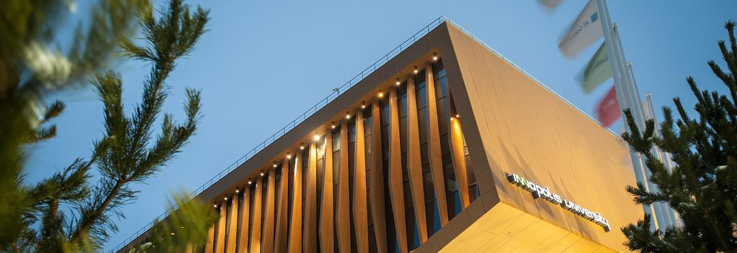

Коронавирусная инфекция (COVID-19). Прогнозирование новых случаев заболеваемости в Швейцарии

Slide 2

Цель: Определить Какое будет общее количество случаев заболевания на миллион в период с 5 апреля 2021 года по 5 ноября 2021 года Задачи в рамках сессий: - определить значимый тренд по заболевшим; - выяснить, важна ли сезонность при появлении новых заболевших; - определить выбросы данных; - Выбрать и настроить модель предсказания;

Slide 3
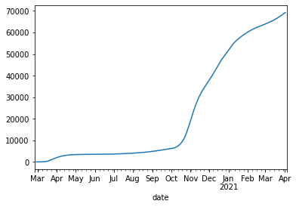
Тренд заболеваемости.
Наблюдается общая тенденция к росту заболеваемости

Slide 4
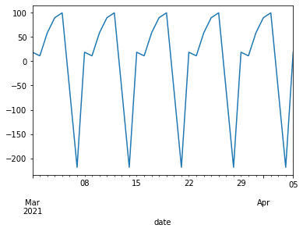
Сезонность заболеваемости.
Наблюдается недельная сезонность в масштабе +-150 человек.

Slide 5
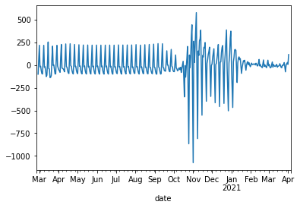
Выбросы данных.
Остатки (+-750 человек) превышают сезонность. Сезонность меньше, чем случайные колебания. Период с сентября 2020 по апрель 2021 является случайным.

Slide 6
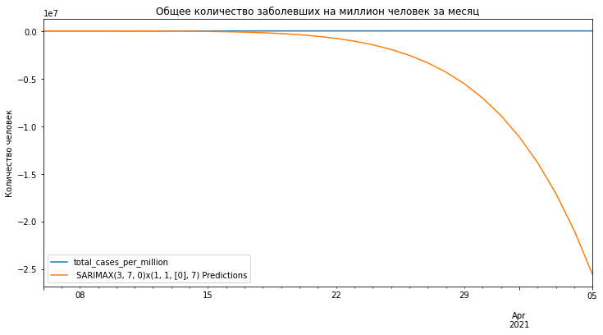
Выбор и настройка модели ARIMA.
Модель более-менее может предсказать на 6 дней, далее предсказания с ожидаемыми данными расходятся.
Проблема: в прогнозе на месяц прогнозируется падение, когда наша переменная падать не может (она может только расти).

Slide 7
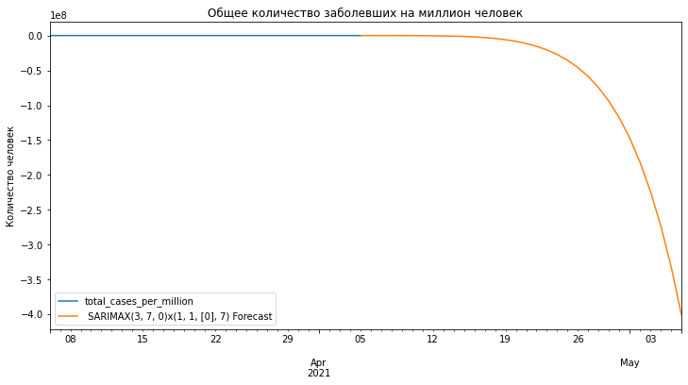
Выбор и настройка модели ARIMA.
Предсказание по этой модели выдает большую ошибку.

Slide 9
Важные тезисы, которые стоит подчеркнуть. Рекомендуется не более 2 — 3 предложений. Плашку можно увеличивать в зависимости от количества используемого текста.

Slide 10
Важные тезисы, которые стоит подчеркнуть. Рекомендуется не более 2 — 3 предложений. Плашку можно увеличивать в зависимости от количества используемого текста.

Slide 15
Основной текст слайда.
Сохраняйте шрифт (Calibri Light) в его первоначальном виде.

Slide 16
Основной текст слайда.
Сохраняйте шрифт (Calibri Light) в его первоначальном виде.

Slide 17
Основной текст слайда.
Сохраняйте шрифт (Calibri Light) в его первоначальном виде.

Slide 18
Основной текст слайда.
Сохраняйте шрифт (Calibri Light) в его первоначальном виде.

Slide 19
Название | Название | Название | Название | Название
Текст | Текст | Текст | Текст | Текст
Текст | Текст | Текст | Текст | Текст
Текст | Текст | Текст | Текст | Текст
Текст | Текст | Текст | Текст | Текст
Текст | Текст | Текст | Текст | Текст

Slide 20
Название | Название | Название | Название | Название
Текст | Текст | Текст | Текст | Текст
Текст | Текст | Текст | Текст | Текст
Текст | Текст | Текст | Текст | Текст
Текст | Текст | Текст | Текст | Текст
Текст | Текст | Текст | Текст | Текст

Slide 23































Иконки для презентации

Slide 24
Иконки для презентации

Slide 25


